Slide 1
ЛЕГКАЯ АТЛЕТИКА
УЧИТЕЛЬ ФИЗИЧЕСКОЙ КУЛЬТУРЫ
Шилов
Андрей Иванович.

Slide 2
Дисциплины
беговые виды, ходьба, технические виды (прыжки и метания), многоборья, пробеги и кроссы

Slide 6
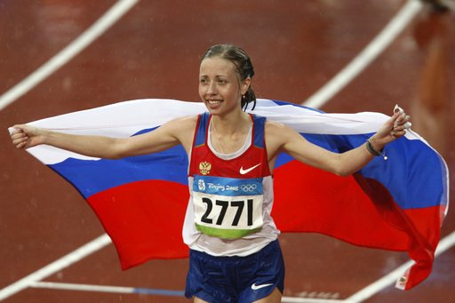

Slide 15
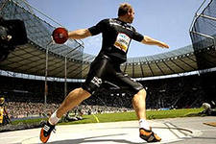
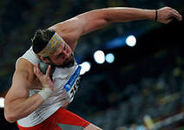

Slide 16
Я расскажу про
Толкание ядра
Метание диска

Slide 17
Известнейшие атлеты
Пери О'Брайен (США)
Рэнди Барнс (США)
Удо Байер (ГДР)
Ульф Тиммерманн (ГДР)
Эл Фейербах (США)
Хелена Фибингерова (Чехословакия)
Наталья Лисовская (СССР)
Илона Слупянек (ГДР)
Надежда Остапчук (Белоруссия)

Slide 18
Соревнования и правила Метание диска
Участники соревнований выполняют бросок из круга диаметром 219-221 мм. Расстояние броска измеряется как расстояние от внешней окружности этого круга до точки падения снаряда. Вес диска в мужских соревнованиях — 2 кг, а в женских — 1 кг (Юниоры — 1,5 кг, Молодёжь — 1,75 кг).
В официальных соревнованиях IAAF участники выполняют шесть попыток. Если участников больше восьми, то после 3-х первых попыток отбираются восемь лучших и в следующих трёх попытках они разыгрывают лучшего по максимальному результату в шести попытках.
Метание диска производится из ограждённого сеткой сектора с разрешённым горизонтальным углом вылета 35⁰. Запрещается выход спортсмена за границу сектора, пока диск не приземлится. При броске диск может задеть ограждение сектора, если другие правила не нарушены.^{[1]}

Slide 19
Современная техника
Метание диска, как вид, в современное время было решено возродить на первых олимпийских играх в Афинах (1896). Тогда ещё не было ясного представления о технике и решили провести соревнования в греческом стиле. В 1908 году на Олимпиаде в Лондоне соревнования провели в двух стилях: греческом и вольном (близком к современному). Вольный стиль выиграл по дальности, и в дальнейшем началось совершенствование стиля, при котором в начальном положении вращение диска происходит в горизонтальной плоскости.
Первоначально метали с возвышения, как древние греки, далее перешли в сектор для толкания ядра. Однако, размеры сектора были малы и с 1910 года IAAF увеличила размеры сектора для метания диска до 2,5 метров. В 1921 году американец Догерти предложил новый стиль — с полутора поворотами. Атлет начинал движение левым боком в направлении будущего броска и, вращаясь сначала на левой ноге, перешагивал на правую. В 1930 году американец Кренц превысил рубеж 50 м (51,03 м) и его вариант техники, поворот в высоком скачке стал наиболее популярен во всём мире. До 1940-х годов шло совершенствование этого стиля и, принципиально, с того времени техника дискоболов не меняется ^{[2]}

Slide 20
Физика метания диска
Начальная скорость диска у атлетов мужчин высокого класса достигает 25 м/с. Оптимальным для мужчин дискоболов при безветрии считается угол вылета снаряда порядка 36-38⁰.При выполнении метательного движения атлеты также придают собственное вращение диску, что позволяет приобрести снаряду дополнительную устойчивость в полёте.
Встречный ветер (также как и прыжках на лыжах с трамплина) скоростью до ~5 м/с является благоприятным фактором. При этом, чем выше скорость встречного ветра, тем меньше должен быть угол вылета снаряда из рук атлета. Поэтому, умение чувствовать ветер и умение, как говорят спортсмены, «попасть в снаряд» и «положить диск на ветер» одна из составляющих мастерства дискобола высокого класса. Свидетельством невысокого класса спортсмена являются поперечные биения диска в полёте, неустойчивая траектория, когда диск заваливается на ребро и быстро падает вниз

Slide 21
Современное развитие
Как и во всех метательных дисциплинах, в метании диска долгие годы безраздельно доминировали атлеты США. Начиная с 1980х годов с ними конкурируют атлеты ГДР и ФРГ. Начиная с 2000-х годов лидирующие позиции захватили спортсмены Венгрии, Эстонии, Литвы.
У женщин метание диска вошло в соревновательную программу Олимпийских игр с 1928 года. Первой советской олимпийской чемпионкой в лёгкой атлетике стала Нина Пономарёва-Ромашкова (1952). С этого времени и по настоящий момент спортсменки СССР и России всегда были на лидирующих позициях. С ними конкурировали спортсменки ГДР и, позже, ФРГ.
Выдающихся результатов в этом виде спорта добился американец Эл (Альфрэд) Ортер, выигравший 4 золотых медали на Олимпийских Играх с 1956 по 1968 год. Характерным для метания диска является частое совмещение его с толканием ядра. Советская спортсменка Тамара Пресс выигрывала Олимпийские игры в толкании ядра (1960 , 1964) и метании диска (1964).

Slide 22
Великие рекорды
Результат | Спортсмен | Страна | Дата | Место
Мировой рекорд
74,08 м | Юрген Шульт | ГДР | 6 июня 1986 | Нойбранденбург, Германия
76,80 м | Габриэла Райнш | ГДР | 9 июля 1988 | Нойбранденбург, Германия
Олимпийский рекорд
69,89 м | Виргилиус Алекна | Литва | 23 августа 2004 | Афины, Греция
72,30 м | Мартина Хелльман | ГДР | 29 сентября 1988 | Сеул, Республика Корея

Slide 23
Спортсмены
Герд Кантер (Эстония)
Эл Ортер (США)
Мак Уилкинс (США)
Ларс Ридель (Германия)
Юрген Шульт (ГДР)
Виргилиус Алекна (Литва)
Эллина Зверева (Белоруссия)
Нина Пономарёва-Ромашкова (СССР)
Фаина Мельник (СССР)
Эвелин Яаль (ГДР)
Наталья Садова (Россия)
Николай Седюк (Россия)

Slide 24
Олимпиада 2012 в лондоне

Slide 25
Олимпийская зона
Олимпийский стадион — лёгкая атлетика, церемонии открытия и закрытия
Водный центр — все водные виды спорта, кроме плавания на открытой воде
Лондонский велопарк — велотрек и BMX
Ривербанк арена — хоккей на траве
Баскетбольная арена — баскетбол, гандбол
Коппер бокс — гандбол, современное пятиборье
Олимпийская деревня Лондона

Slide 27
Речная зона
Речная зона
Выставочный центр Лондона — бокс, фехтование, дзюдо, настольный теннис, тхэквондо, тяжёлая атлетика и борьба
Арена O₂ и Арена Гринвич — бадминтон, баскетбол, все виды гимнастики. На время проведения соревнований будут называться Северная арена Гринвича 1 и 2 соответственно.
Гринвичский парк — конный спорт и часть современного пятиборья
Казармы королевской артиллерии — стрельба

Slide 29
Центральная зона
Уэмбли — футбол
Арена Уэмбли — бадминтон, художественная гимнастика
Всеанглийский клуб лаун-тенниса и крокета — теннис
Лордс крикет граунд — стрельба из лука
Риджентс-парк — велошоссе
Плац-парад конной гвардии — пляжный волейбол
Гайд-парк — триатлон и плавание на открытой воде
Эрлс Корт — волейбол

